Slide 1

8.3 单侧假设检验
一、单侧假设检验的概念
二、例

Slide 2
一、单侧假设检验的概念
以上介绍的假设检验，归纳起来为下面两种形式：
(1)原假设H₀：θ=θ₀，备择假设H₁：θ≠θ₀，其中θ₀为某一常数；
(2)原假设H₀： θ₁=θ₂，备择假设H₁： θ₁≠θ₂，其中θ₁，θ₂分别为两相互独立的总体X与Y的参数。
这类假设的共同特点是，将检验统计量的观察值与临界值比较，无论是偏大还是偏小，都应否定H₀，接受H₁。因此，通常也称为双侧假设检验。但在某些实际问题中，例如，对于设备、元件的寿命来说，寿命越长越好，而产品的废品率当然越低越好，同时均方差越小也是我们所希望的。

Slide 3
因此，在实际应用中，除了上述的双侧假设检验之外，还有许多其它形式的假设检验问题：
(3)原假设H₀：θ≥θ₀(或θ≤θ₀)，
备择假设H₁：θ＜θ₀(或θ＞θ₀)。其中为总体X的未知参数，θ₀为一常数；
(4)原假设H₀：θ₁≥θ₂(或θ₁≤θ₂)，
备择假设H₁：θ₁＜θ₂(或θ₁＞θ₂)。其中θ₁，θ₂为相互独立的总体X与Y的未知参数。
(3)(4)两种统计假设，常称之为单侧假设，相应的假设检验称为单侧（左、右）假设检验。

Slide 4


二、例
例1 某厂生产的电子元件的寿命(单位：h)X～N(μ，σ²)，其中未知。但据以往的经验，电子元件的寿命一直稳定在 =200小时，现该厂对生产工艺作了某些改进，为了了解技术革新的效果，从刚生产的电子元件中任意抽取16只，测得寿命如下：
199，280，191，232，224，279，179，254，
222，192，168，250，189，260，285，170。
试问：工艺改进后，在检验水平 =0.05下是否可以认为元件的平均寿命有了显著的提高？
解 显然，该问题是要判断新产品的寿命是否服从μ＞200小时的正态分布？由此，建立假设
原假设H₀：μ≤μ₀=200，备择假设H₁：μ＞200。

Slide 5
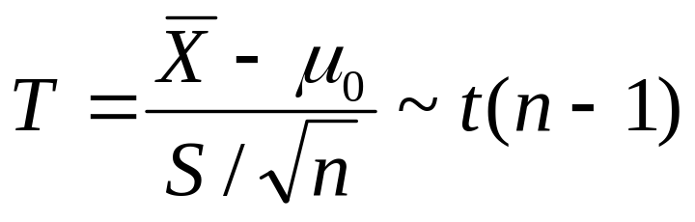
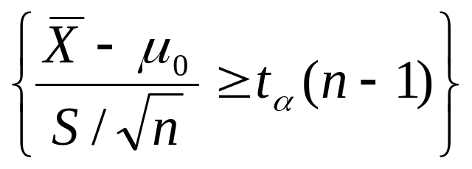
分两种情况讨论 ：
1)当μ=μ₀时，由于σ²未知，取统计量
因此，对给定的小正数α，由P{T≥t_{α}(n-1)}得临界值
t_{α}(n-1)。显然，
是概率为α的小概率事件或t≥ t_{α}(n-1)是H₀的拒绝域。

Slide 6
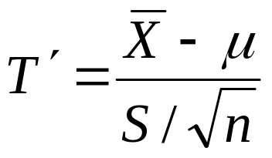


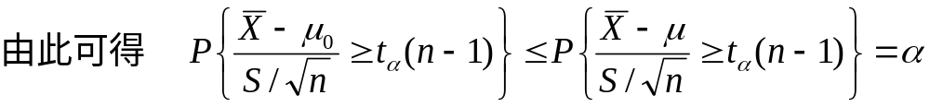
2)当μ<μ₀时，应当考察
但由于μ未知，故仍取统计量
作为检验统计量 。

Slide 7
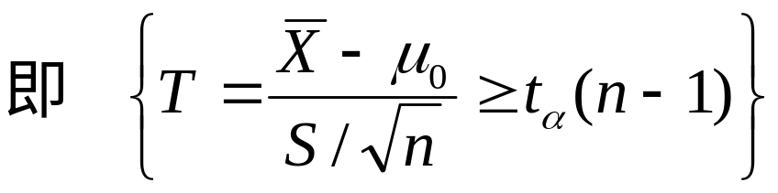
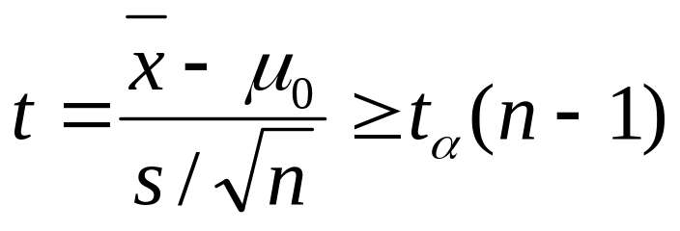
更是小概率事件。因此如果统计量T的观察值
则应拒绝H₀，接受H₁；如果t＜ t_{α}(n-1)，则只能接受H₀。
综合上述两种情况，对于假设检验问题H₀：μ≤μ₀，H₁：μ >μ₀，只要由样本值计算统计量T的观察值t≥t_{α}(n-1)，就应当拒绝H₀，接受H₁；否则就接受H₀。

Slide 8
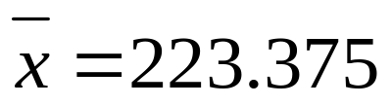

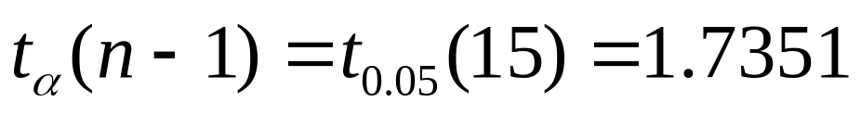
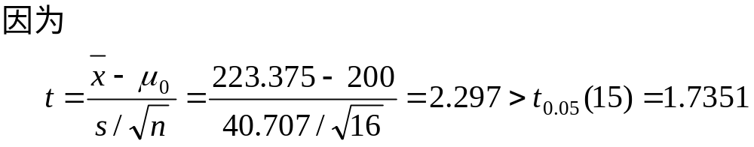
现在我们来解决例1。
由样本观察值具体计算得
由α=0.05查t分布表得临界值
所以，应拒绝H₀，接受H₁，即认为经过工艺改进后，元件的平均寿命有了显著的提高。
其它类似的情况见书P₁₇₈页表8-1。

Slide 9

例2 某工厂生产的固体燃料推进器的燃料率服从正态分布N(μ，σ²)， μ=40cm/s， σ =2cm/s。现在用新方法生产了一批推进器,从中随机地取n=25只,测得燃烧率的样本均值为 =41.25cm/s.设在新方法下总体均方差仍为2cm/s,这批推进器的燃烧率是否较以往生产的推进器的燃烧率有显著的提高？取显著性水平α=0.05。
解 按题意需检验假设
H₀: μ= μ₀=40（即假设新方法没有提高燃烧率）
H₁: μ>μ₀（即假设新方法提高了燃烧率）

Slide 10
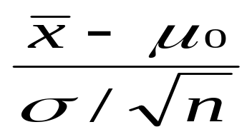
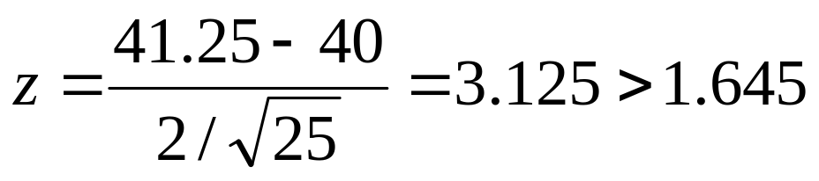
这是右边检验问题，其拒绝域如下式所示，
即为 z= ≥z _{0.05}=1.645
而现在 ，z的值落
在拒绝域中。所以我们在显著性水平α=0.05下，拒绝H₀。即认为这批推进器的燃料率较以往生产的有显著地提高。

Slide 11
例
3
设某厂生产的灯泡寿命
(
单位
:
小时
)
X
~
N
(
μ
,
σ
2
)
μ
=
1000
,
σ
2
未知
.
现随机抽取样本
16
只
,
测得
0
x
=
946
样本方差
s
2
=
120
2
.
试在显著性水平
α
=
0
.
05
下考察下列问题
(
1
)
这批灯泡的寿命与
1000
是否有显著差异？
(
2
)
这批灯泡是否合格？
由题设可知：
（1）是一个双侧检验；
（2）是一个左侧检验！

Slide 12


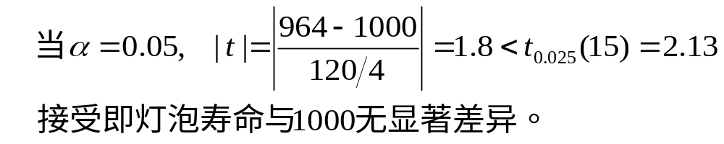
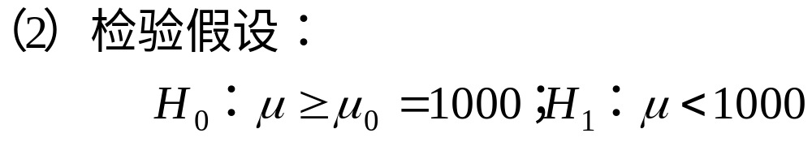
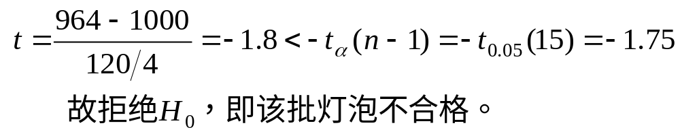

Slide 13

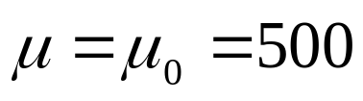
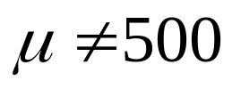
例3 用机器包装食盐，假设每袋盐的净重X(单位：g)服从正态分布N(μ，σ²)，规定每袋标准重量500 g，标准差不能超过10 g。某天开工后，为检验其机器工作是否正常，从装好的食盐中随机抽取9袋，测得其净重为
497，507，510，475，488，524，491，515，484。
试问这天包装机工作是否正常( )？
解 依题设，需检验假设
H₀： ，H₁：
及σ² ≤10²，： σ² >10²。

Slide 14
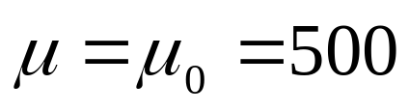

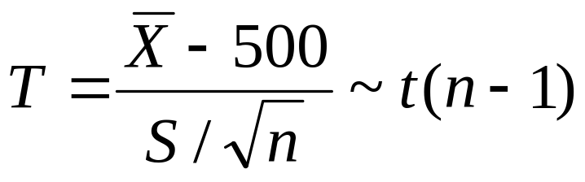
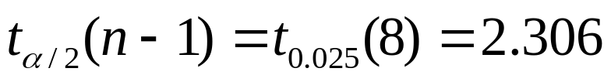
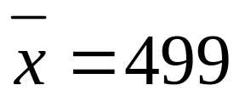
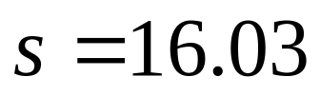
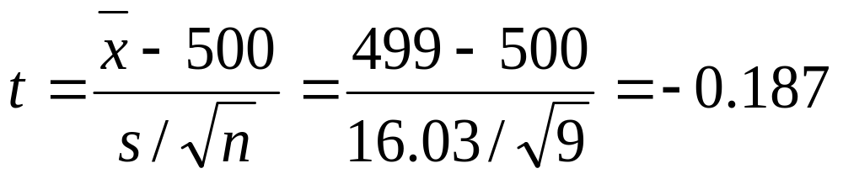
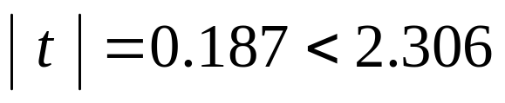
(1)检验假设H₀： ，H₁：
由于σ²未知，应选择检验统计量
由α=0.05，查t分布表得临界值
由样本观察值具体计算，得
因为 ，故可以认为平均每袋盐的净重为500g，即机器包装没有产生系统误差。

Slide 15
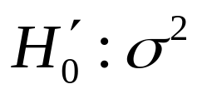

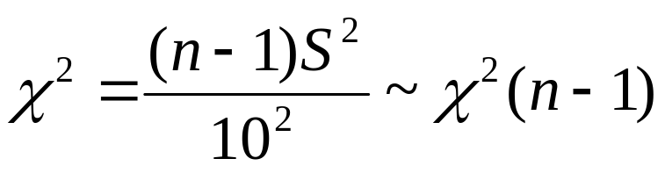
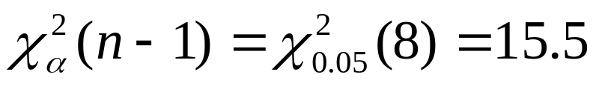
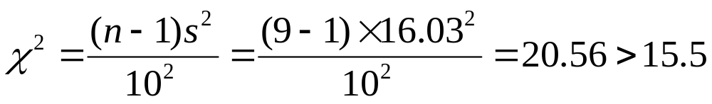
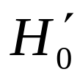
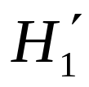
(2)检验假设 ≤10²， 。
这是方差的单侧检验问题，选取检验统计量
由α=0.05 ，查χ²分布表得临界值
故拒绝 ，接受 ，即认为其方差超过10²。即包装机工作虽然没有系统误差，但是不够稳定。因此，在显著性水平α=0.05下，可以认定该天包装机工作不够正常。

Slide 16
例4 有两台车床生产同一种型号的钢球，根据已往的经验可以认为，这两台机床生产的钢球的直径均服从正态分布。现从这两台车床生产的产品中分别抽出8个和9个钢球，测得钢球的直径如下(单位：mm)：
甲车床：15.0，14.5，15.2，15.5，14.8，15.1，15.2，14.8；
乙车床：15.2，15.0，14.8，15.2，15.0，15.0，14.8，15.1，14.9。
试问据此是否可以认为乙车床生产的产品的方差比甲车床小(取α=0.05)？

Slide 17
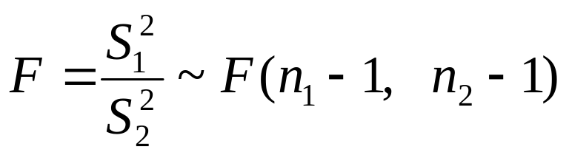
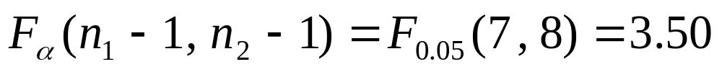
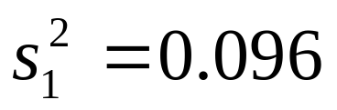
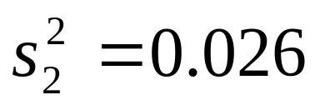
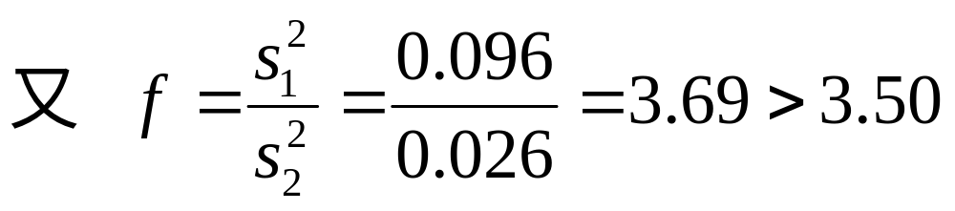
解 提出假设H₀ ： σ₁²≤σ₂²，H₁： σ₁²>σ₂²
选取检验统计量
由α=0.05 ，查F分布表得临界值
由样本观察值具体计算，得
，
故应拒绝H₀，接受H₁，即可以认为乙车床产品的直径的方差比甲车床小。

Slide 18
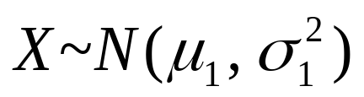
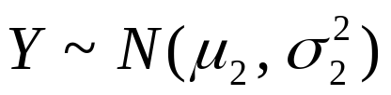
例5 为了了解某种添加剂对预制板的承载力有无提高作用。现用原方法(无添加剂)及新方法(添加该种添加剂)各浇制了10块预制板，其承载数据(单位：kg/cm²)如下：
原方法：78.1，72.4，76.2，74.3，77.4，78.4，76.0，75.5，76.7，77.3；
新方法：79.1，81.0，77.3，79.1，80.0，79.1，79.1，77.3，80.2，82.1。
设两种方法所得的预制板的承载力均服从正态分布。试问新方法能否提高预制板的承载力(取α=0.05)？
，
解 用X，Y分别表示两种方法下预制板的承载力。依题设 ， ，因不知σ₁²，σ₂² ，是否相等，故首先应检验假设

Slide 19
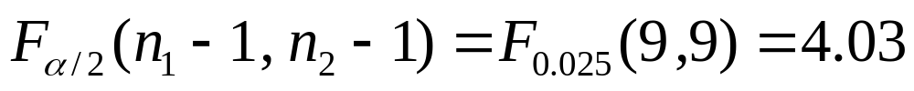
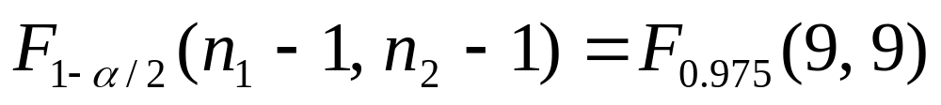
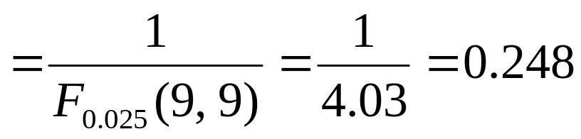
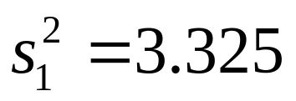
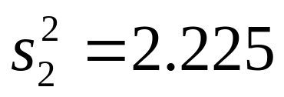
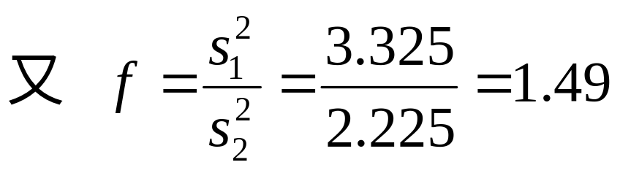
H₀： σ₁²=σ₂² ，H₁： σ₁²≠σ₂²
由假设知应选择检验统计量：
由α=0.05 ，查F分布表得临界值
由样本观察值具体计算，得
因为 0.248＜1.49＜4.03。故应接受H₀，即认为两种方法的方差无显著差异，可以认为相等，亦即σ₁²=σ₂²

Slide 20
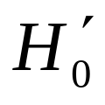

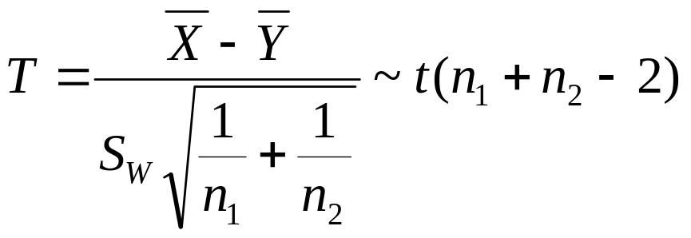
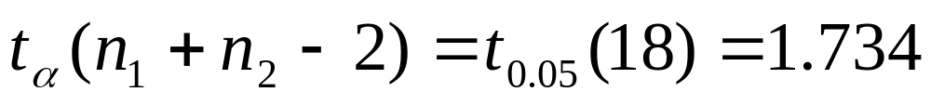

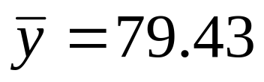
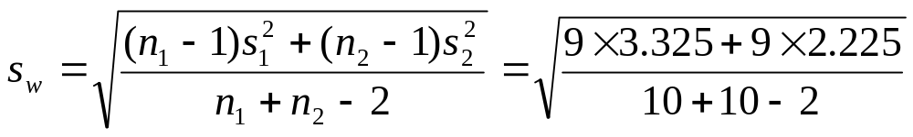
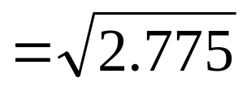
其次在σ₁²=σ₂² 的前提下，检验假设：
：μ₁≥ μ ₂， ：μ ₁＜ μ ₂。
由于两总体方差相等，因此可选择检验统计量
由α=0.05 ，查t分布表得临界值

Slide 21
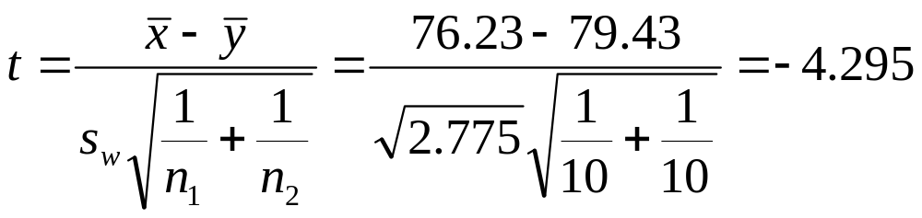
由于－4.295＜－1.734，所以应拒绝，即认为加进添加剂生产的预制板承载力有明显提高。

Slide 22
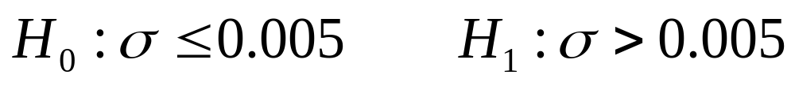

例6 某种导线，要求其电阻的标准差不得超过0.005(欧姆)。今在生产一批导线中取样品9根，测得S=0.007(欧姆)，设总体为正态分布.问在水平α=0.05下以能否认为这批导线的标准差显著地偏大?
解：假设：
拒绝H₀，即认为这批导线的标准差显著地偏大。

Slide 23



例7 按规定，每100g的罐头，番茄汁中VC的含量不得少于21mg，现从某厂生产的一批罐头中任取17个，测得VC的含量（单位：mg）为16，22，21，20，23，21，19，15，13，23，17，20，29，18，22，16，25。已知VC的含量服从正态分布，试以0.025的检验水平检验该批罐头的VC含量是否合格。
解：假设：
由样本观测算得：
故接受原假设，即可以为该批罐头的VC含量是合格的。

Slide 24




例8 某治金工作者对锰的溶化点作了4次试验，结果分别为：1269℃, 1271℃, 1263℃, 1265℃。
假定数据服从正态分布，在条件下，试检验：
（1）这些结果是否符合于公布的平均温度1260℃；
（2）测定值的均方差小于等于2℃
解（1）假设：
由于方差σ²未知，故采用t—检验法。由样本值得，
故拒绝原假设H₀，即不能认为结果符合公布的数字1260℃。

Slide 25



（2）假设：
应采用χ²—检验法：
故拒绝H₀，即不能认为测定值的均方差小于等于2℃。

Slide 26
练习题
1．某工厂生产一种活塞，其直径服从正态分布N(μ，σ²)且直径方差的标准值σ² =0.0004。现对生产工艺作了某些改进，为考察新工艺的效果，现从新工艺生产的产品中抽取25个，测得新活塞的方差s² =0.0006336。试问新工艺生产活塞直径的波动性是否显著地小于原有的水平(取α=0.05)？
不显著地小于原有的水平!

Slide 27




由题设可知，这是一个双边检验！

Slide 28


3 某厂生产的某种型号的电池，其寿命长期以来服从方差σ²=5000（小时²）的正态分布，现有一批这种电池，从它的生产情况来看，寿命的波动性有所改变，现随机抽取26只电池，测出其寿命的样本方差s²=9200 （小时²）。问根据这一数据能否推断这批电池的寿命波动性较以往有显著改变（取α=0.02)?
这是一个双边检验！
所以拒绝H₀，由此可以推断这批电池的寿命波动性
较以往有显著改变。

Slide 29
4 某厂生产的电子元件的寿命(单位：h)X～N(μ，σ²)，其中σ²未知。但据以往的经验，电子元件的寿命一直稳定在μ ₀=200小时，现该厂对生产工艺作了某些改进，为了了解技术革新的效果，从刚生产的电子元件中任意抽取16只，测得寿命如下：
199，280，191，232，224，279，179，254，
222，192，168，250，189，260，285，170。
试问：工艺改进后，在检验水平α=0.05下是否可以认为元件的平均寿命有了显著的提高？
应拒绝H₀，接受H₁，即认为经过工艺改进后，元件的平均寿命有了显著的提高。

